Slide 1
أن يستخدم التلاميذ التقنية الاعتيادية للجمع بالاحتفاظ.
أنشطة الوضعيات وبناء المفاهيم.
النشاط المقترح: تطبيقات الكراسة
(تقنية الجمع بالاحتفاظ في رقم العشرات و المئات).
صيغة العمل: ينجز العمل جماعيا و على الكراسات.
اللوازم الضرورية:التربيعات و القضبان و الصفائح.
المستوى الثاني حصة :1 المدة:30د
المكون:الرياضيات
الموضوع: استثمر ما تعلمته 19
الدرس من إعداد: رشيد العوفير. المرجع: فضاء الرياضات
المهارات و القدرات المستهدفة
الحصة الأولى:

Slide 2
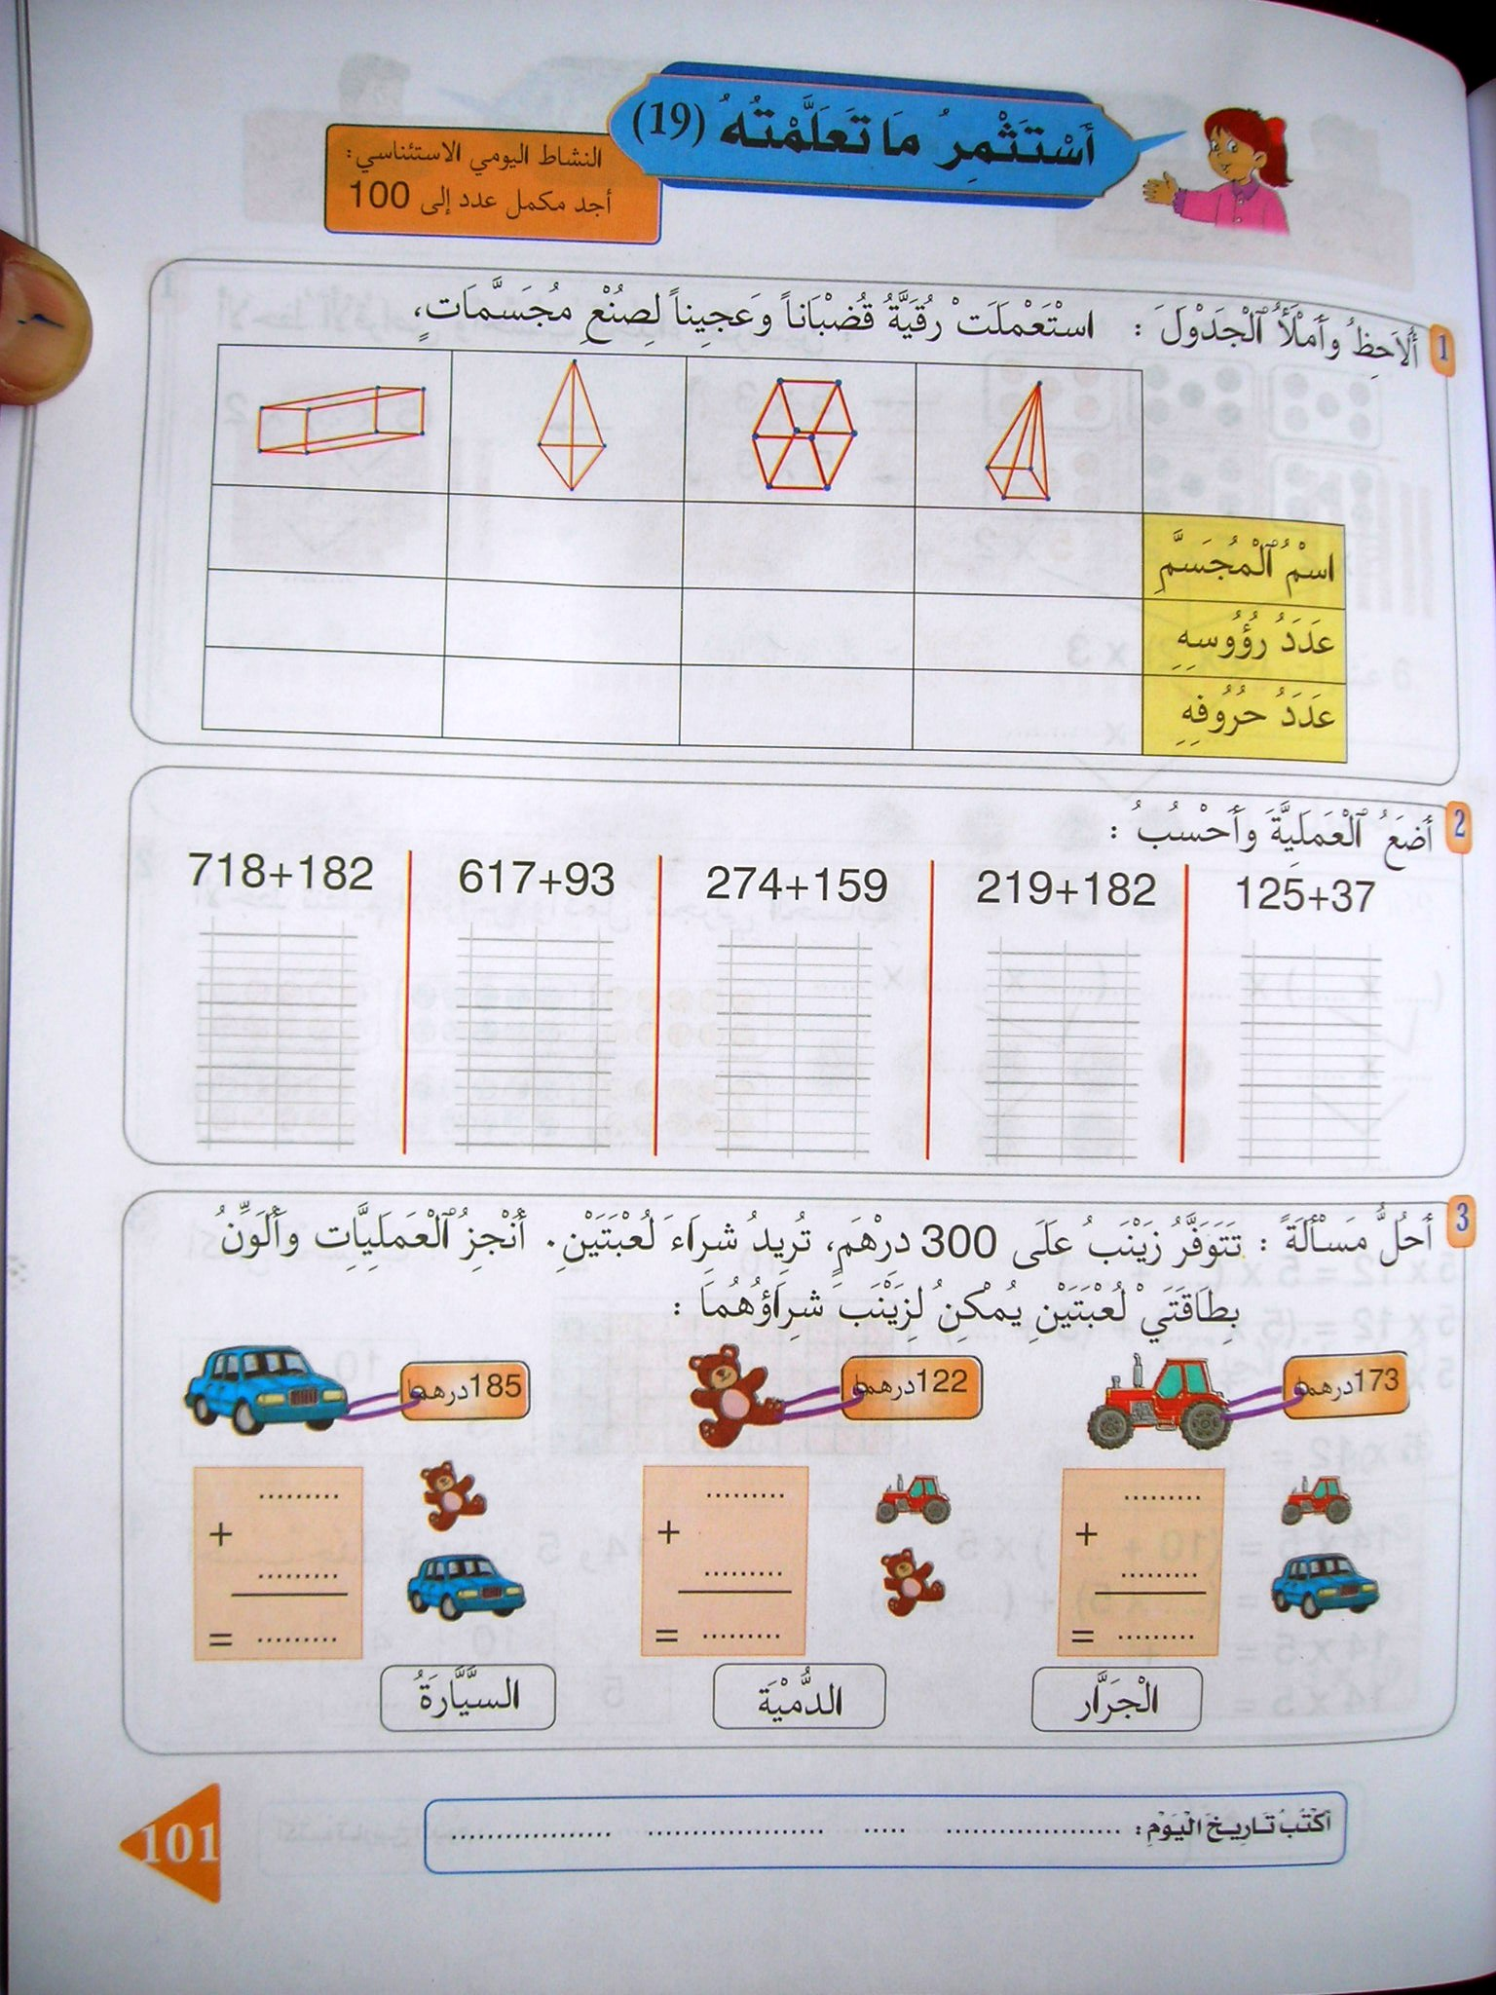

Slide 3
هـَرَمٌ

Slide 4
هـَرَمٌ
مُكَعَّبٌ

Slide 5
رُباعِي
الأوْجُهِ
هـَرَمٌ
مُكَعَّبٌ

Slide 6
مُتَوَازِي
الْمُسْتَطِيلاتِ
رُباعِي
الأوْجُهِ
هـَرَمٌ
مُكَعَّبٌ

Slide 7
مُتَوَازِي
الْمُسْتَطِيلاتِ
رُباعِي
الأوْجُهِ
هـَرَمٌ
مُكَعَّبٌ
8
5

Slide 8
مُتَوَازِي
الْمُسْتَطِيلاتِ
رُباعِي
الأوْجُهِ
هـَرَمٌ
مُكَعَّبٌ
4
8
5

Slide 9
مُتَوَازِي
الْمُسْتَطِيلاتِ
رُباعِي
الأوْجُهِ
هـَرَمٌ
مُكَعَّبٌ
8
4
8
5

Slide 10
مُتَوَازِي
الْمُسْتَطِيلاتِ
رُباعِي
الأوْجُهِ
هـَرَمٌ
مُكَعَّبٌ
8
4
8
5

Slide 11
مُتَوَازِي
الْمُسْتَطِيلاتِ
رُباعِي
الأوْجُهِ
هـَرَمٌ
مُكَعَّبٌ
8
4
8
5

Slide 12
مُتَوَازِي
الْمُسْتَطِيلاتِ
رُباعِي
الأوْجُهِ
هـَرَمٌ
مُكَعَّبٌ
8
4
8
5

Slide 13
مُتَوَازِي
الْمُسْتَطِيلاتِ
رُباعِي
الأوْجُهِ
هـَرَمٌ
مُكَعَّبٌ
8
4
8
5
8

Slide 14
مُتَوَازِي
الْمُسْتَطِيلاتِ
رُباعِي
الأوْجُهِ
هـَرَمٌ
مُكَعَّبٌ
8
4
8
5
8

Slide 15
مُتَوَازِي
الْمُسْتَطِيلاتِ
رُباعِي
الأوْجُهِ
هـَرَمٌ
مُكَعَّبٌ
8
4
8
5
12
8

Slide 16
مُتَوَازِي
الْمُسْتَطِيلاتِ
رُباعِي
الأوْجُهِ
هـَرَمٌ
مُكَعَّبٌ
8
4
8
5
12
8

Slide 17
مُتَوَازِي
الْمُسْتَطِيلاتِ
رُباعِي
الأوْجُهِ
هـَرَمٌ
مُكَعَّبٌ
8
4
8
5
6
12
8

Slide 18
مُتَوَازِي
الْمُسْتَطِيلاتِ
رُباعِي
الأوْجُهِ
هـَرَمٌ
مُكَعَّبٌ
8
4
8
5
6
12
8

Slide 19
مُتَوَازِي
الْمُسْتَطِيلاتِ
رُباعِي
الأوْجُهِ
هـَرَمٌ
مُكَعَّبٌ
8
4
8
5
6
12
8

Slide 20
مُتَوَازِي
الْمُسْتَطِيلاتِ
رُباعِي
الأوْجُهِ
هـَرَمٌ
مُكَعَّبٌ
8
4
8
5
6
12
8

Slide 21
مُتَوَازِي
الْمُسْتَطِيلاتِ
رُباعِي
الأوْجُهِ
هـَرَمٌ
مُكَعَّبٌ
8
4
8
5
12
6
12
8

Slide 24
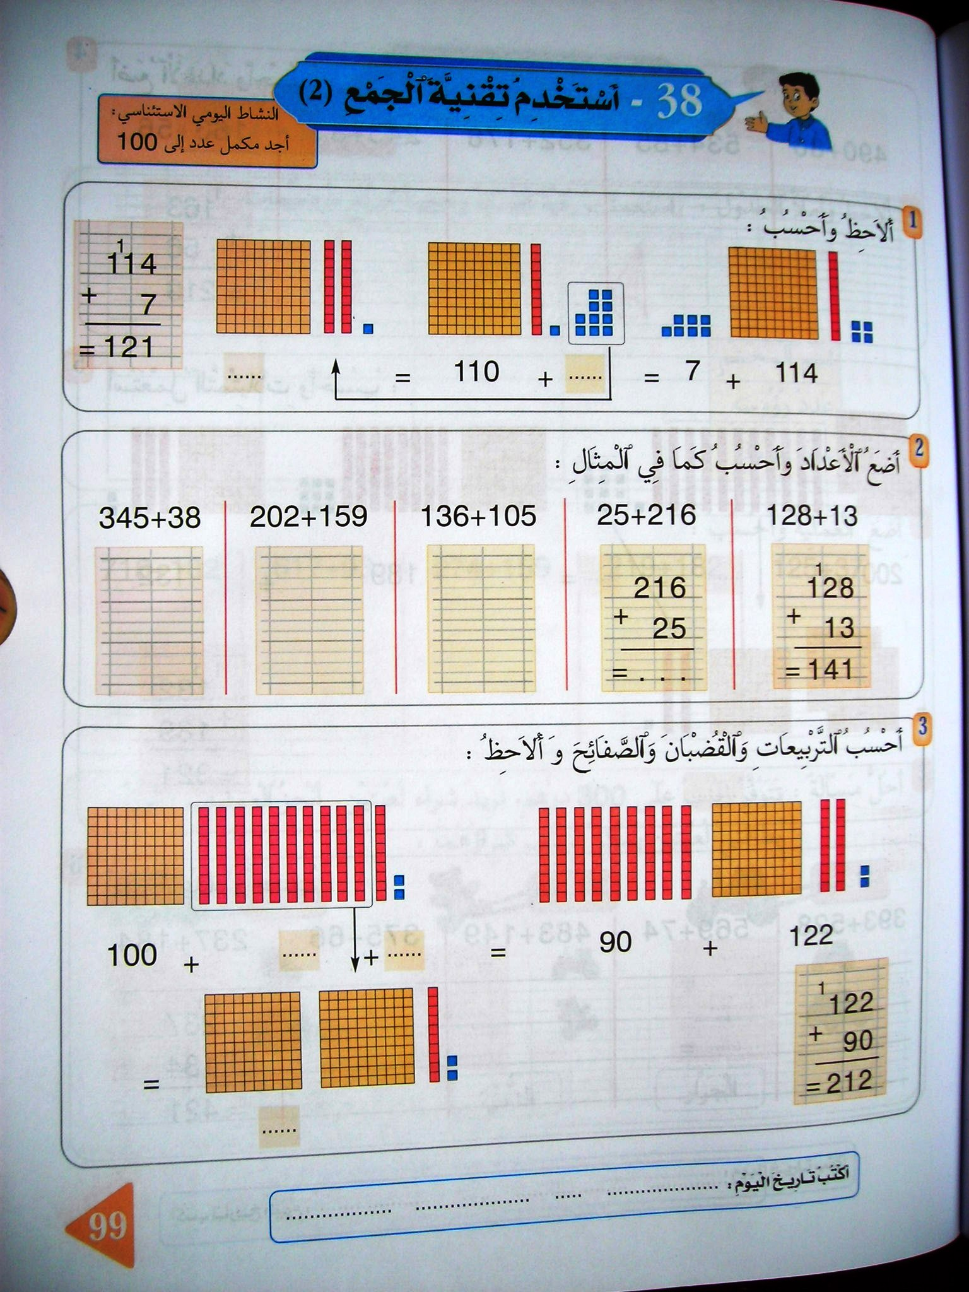
125+37
م
ع
و
1
2
5
3
7

Slide 25
128+13
1
2
5
3
7
1
6
1
2

Slide 27
219+182
م
ع
و
2
1
9
1
8
2
4
1
1
1
0

Slide 29
274+159
م
ع
و
2
7
4
1
5
9
4
1
3
1
3

Slide 31
617+93
م
ع
و
6
1
7
9
3
7
1
0
1
1

Slide 33
718+182
م
ع
و
7
1
8
1
8
2
9
1
0
1
0

Slide 35
م
ع
و
1
7
3
1
8
5
3
1
8
5

Slide 36
م
ع
و
1
7
3
1
2
2
2
9
5

Slide 37
م
ع
و
1
2
2
1
8
5
3
0
7
1

Slide 38
358
307
295

